Slide 1
Панель методик и технологий образовательной практики: «Археологическая экспедиция, как способ воспитания гражданственности через социальные практики»
Номинация : Туристско-краеведческая
Педагог ДО МБОУ Усть-Кемская СОШ № 10,
Енисейского района, Красноярского края
Журавский Игорь Олегович

Slide 2
Новизна
В школьном курсе истории археология несправедливо занимает незначительное место. Несколько уроков не позволяют закрепить достаточно прочно знания и общие понятия в этой области.
В учебниках истории археологические материалы представлены абстрактно, практически без конкретной «привязки» к археологическим памятникам. Упоминаемые редкие памятники чаще всего расположены где-то далеко в Египте или Греции.
Вся кропотливая повседневная исследовательская работа археологов остается, как правило, вне поля зрения людей. До сих пор программа общеобразовательной школы не включает в качестве обязательного и курс исторического краеведения, с которым археология связана непосредственно.
В этой связи роль дополнительного образования несоизмеримо возрастает, так как именно в этом направлении у педагога появляются широкие возможности как для пропаганды и популяризации археологии, так и для решения задач воспитательного, образовательного и развивающего характера.

Slide 3
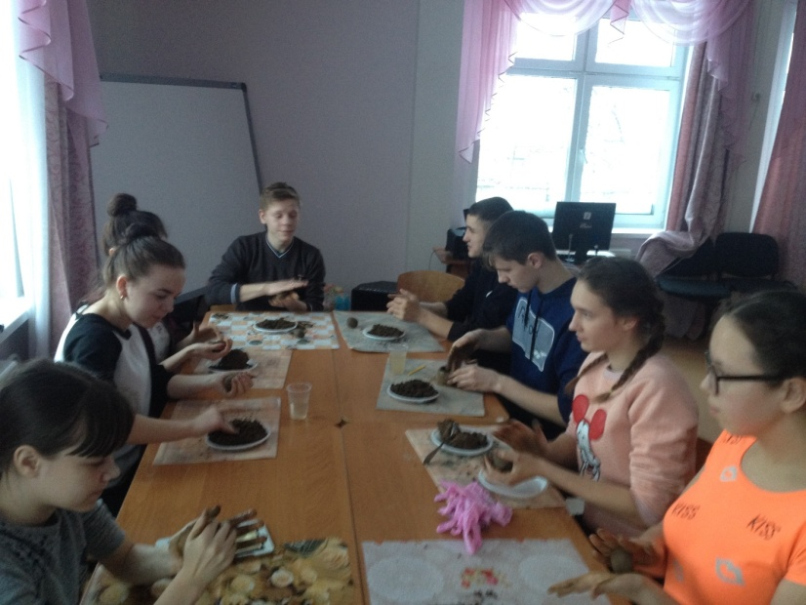
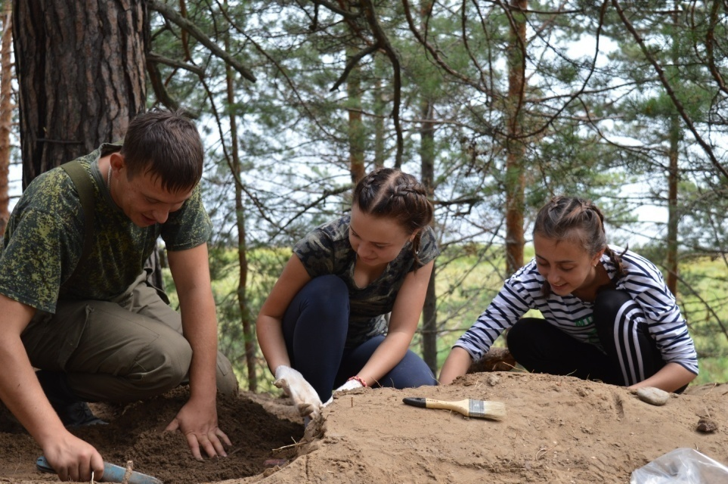
Учебное время программы распределяется между аудиторными и полевыми занятиями, существенную часть которых составляет археологическая экспедиция.

Slide 4
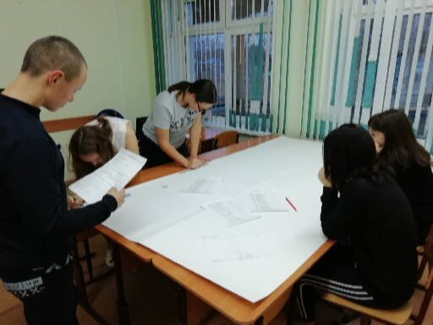
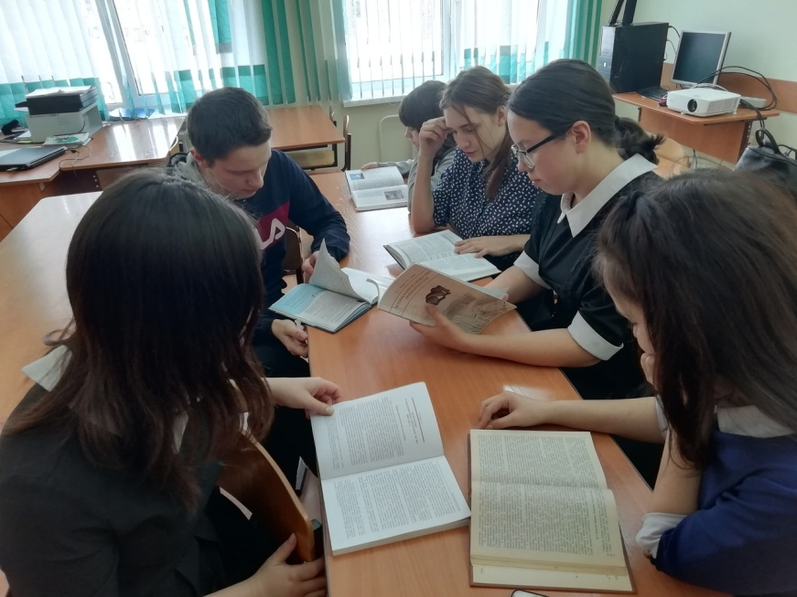
Практика предполагает дифференцированный подход к учащимся - ориентацию массовую аудиторию и сравнительно узкий круг детей, проявляющих повышенный интерес к древнейшей истории и процессу научного познания.
Наряду с общими теоретическими знаниями, проводимыми в виде лекции или беседы, просто свободного разговора по теме занятия, обязательно используются интеллектуальные и подвижные игры, викторины, конкурсы, коллективные кроссворды.
На семинарах сообща обсуждаются отдельные изучаемые проблемы, заслушиваются рефераты и сообщения.

Slide 5
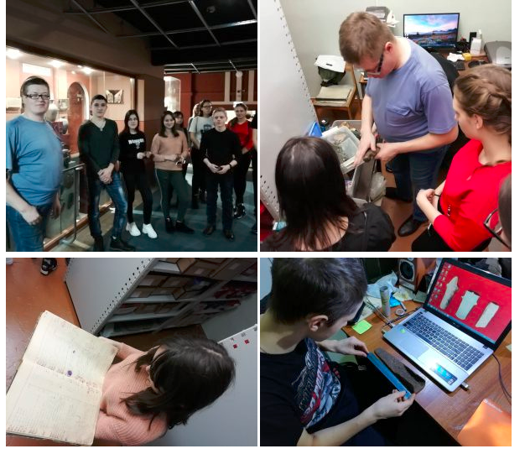
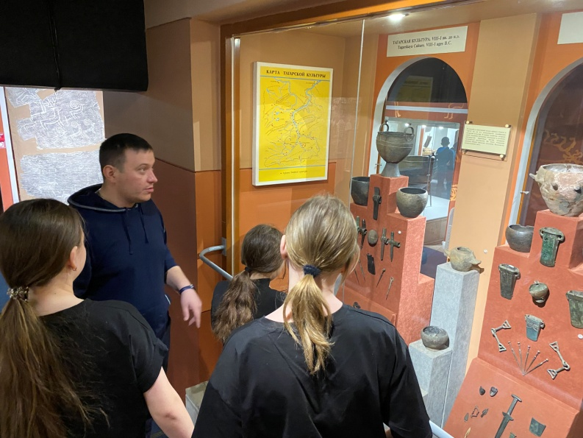
Практические занятия проводятся непосредственно с археологическим материалом, чаще в Красноярском краеведческом музее и Енисейком музее им. Кытманова (зарисовки, шифровка материала и т.д.).

Slide 6
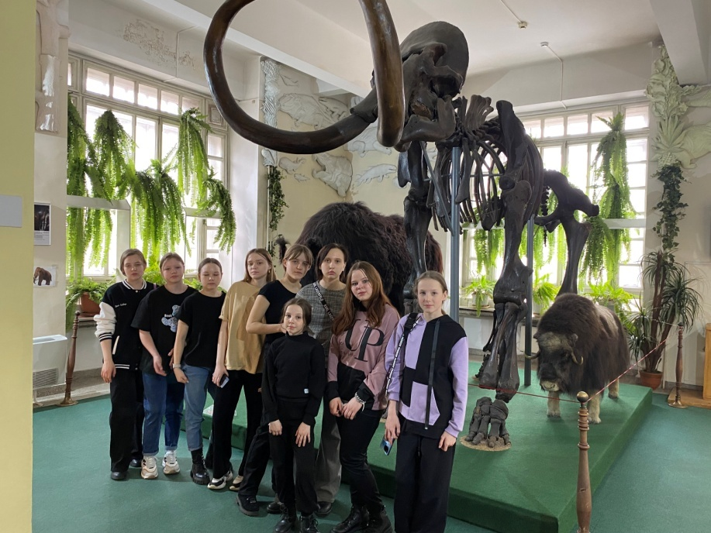
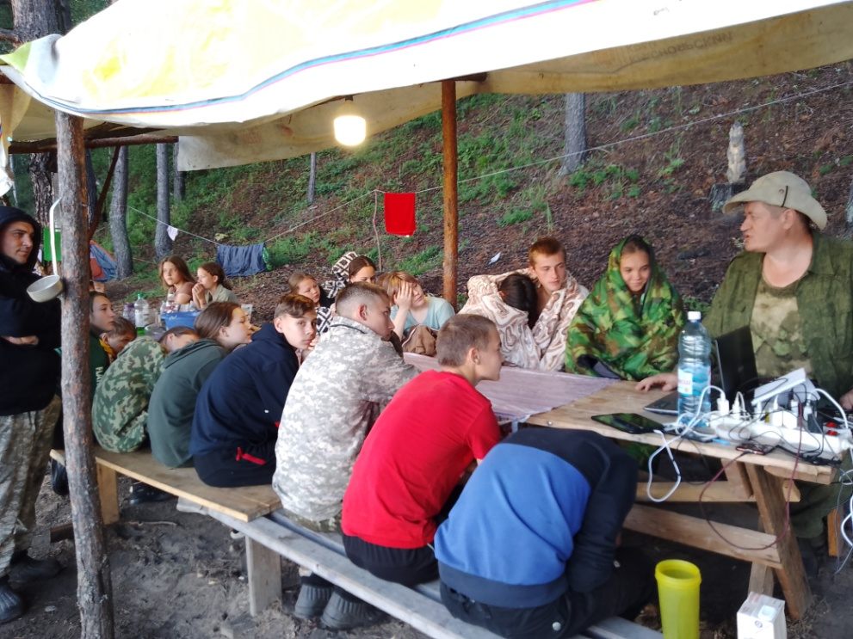
Выезды на археологические памятники, экскурсии, поездки по историческим местам, многодневные и однодневные походы положительно влияют на привлечение ребят в объединение.

Slide 7
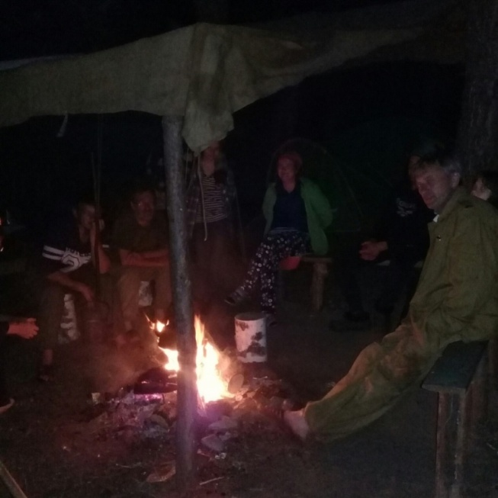
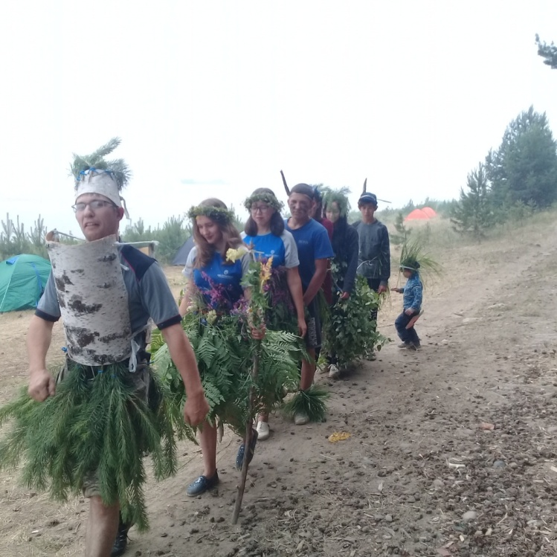
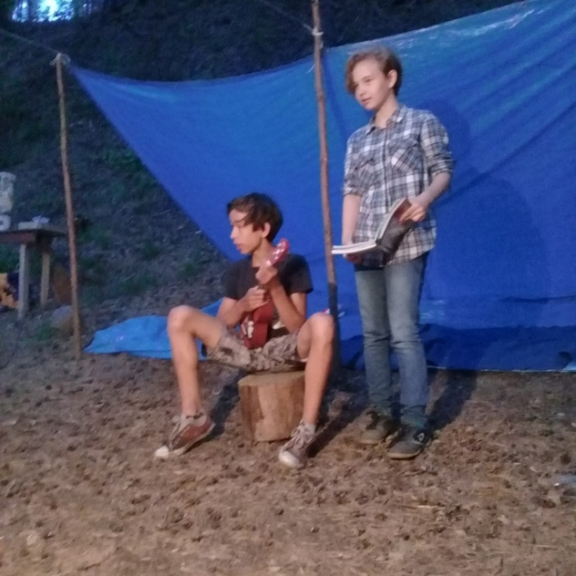
Для формирования коллектива проводятся исторические и культурно – развлекательные вечера.

Slide 8
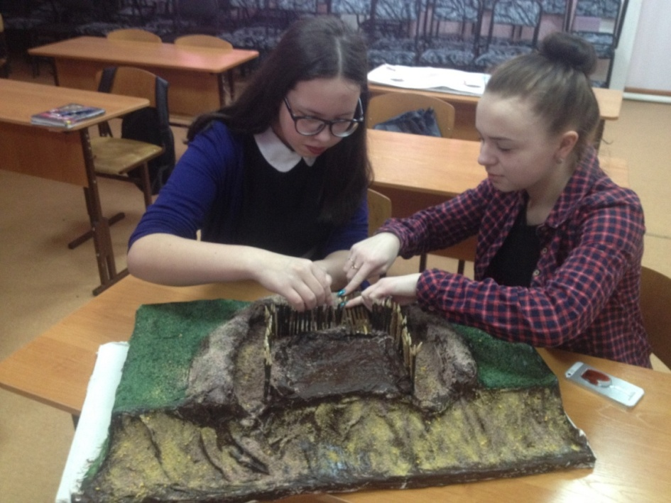
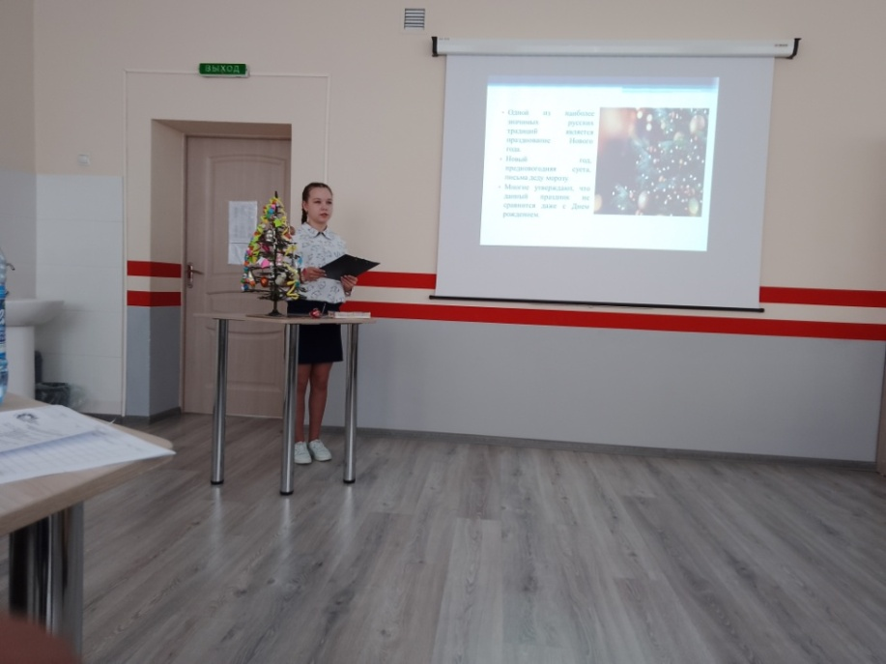
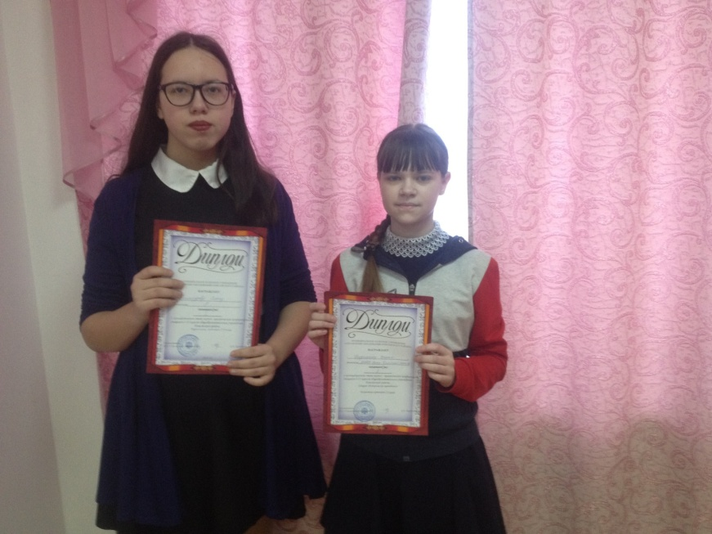
С детьми, проявляющими профессиональный интерес к археологии, организуются индивидуальные занятия, где педагоги курируют их работу по подготовке докладов, с которыми они участвуют в конференциях. Свои способности дети проявляют в предметных и краеведческих олимпиадах, научно-практических конференциях на различных уровнях.

Slide 9
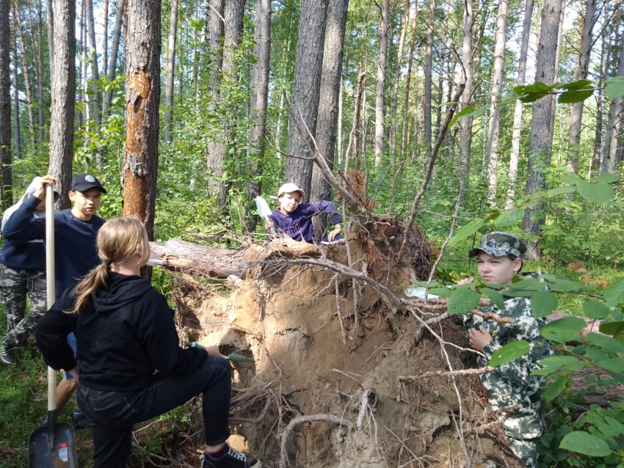
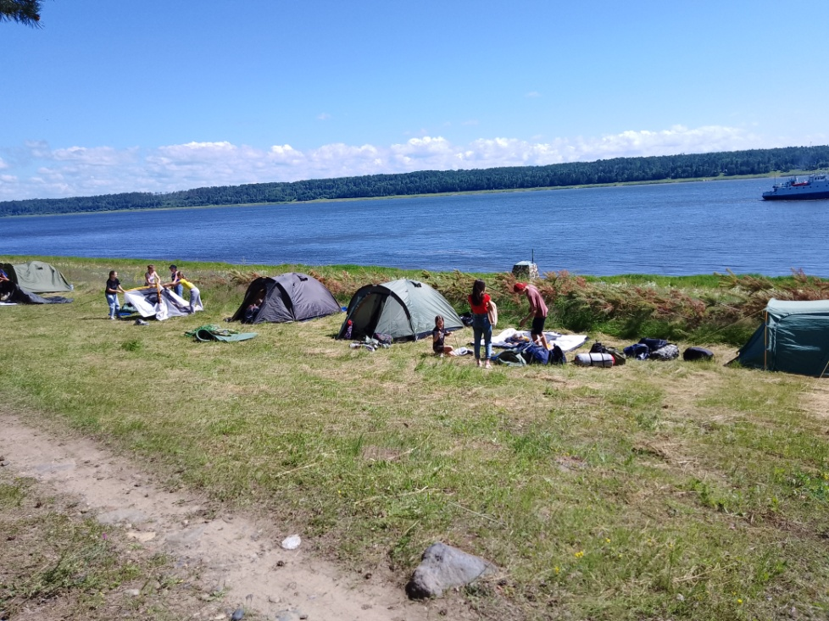
В целом работа объединения проводится по нескольким направлениям: познавательному, развивающему и научному. В обычном занятии используется несколько форм. В зависимости от возраста учащихся, их потребностей и интеллектуальных возможностей выделя­ются несколько уровней обучения.
I уровень рассчитан на школьников 7-8 классов. Условно этот уровень можно назвать научно-популярным.
II уровень рассчитан на учащихся 9-11 классов. Его условно можно на­звать уровнем научных знаний, где учитываются возрастные особенно­сти учащихся.

Slide 10
Выводы:
«Археологическая экспедиция» - это социальная проба, вид взаимо­действия, в ходе которого подросток получает и присваивает информа­цию о социальных объектах и явлениях. В первую очередь это встречи с компетентными специалистами. Социальные пробы знакомят учащихся с элементами деятельности профессионалов, что позволяет узнать осо­бенности археологической деятельности изнутри, убедиться в их досто­инствах, увидеть трудности. Ученики на собственном опыте узнают о своих индивидуальных возможностях и способностях.
Практические навыки археологических исследований проверяются во время экспедиции.
Учащиеся после года обучения уже могут работать на раскопках, самостоятельно контролируя качество своей работы и работы новичков.
Так же ребята могут оказывать достаточно квалифицированную помощь в экспедиции при разбивке раскопа, нивелирования поверхности и находок, зачистка стенок раскопа и поверхности, первичной обработке массовых находок.
Получают опыт работы в команде на достижение общей цели.
Приобретают навыки комфортного проживания в полевых условиях.
Улучшают физическую подготовку и многое другое.

